Slide 1


Slide 2

فلنتذكر ما تعلمناه في الدرس السابق

Slide 3


Slide 4


التغيير سنة من
سنن الكون
اوجدي العلاقة بين الصورتين

Slide 5

العوامل الداخلية والخارجية
لتشكيل سطح الأرض

Slide 6


Slide 7

يتوقع من الطلبة في نهاية الدرس أن :
يبينوا العوامل المشكلة لسطح الارض
يصمموا خارطة مفاهيم لعمليات تشكيل سطح الأرض
يحددوا انواع الصخور التي يحدث لها الانكسار والالتواء
يطبقوا حركة الالتواءات بشكل عملي
يقارنوا بين أنواع البراكين
يفسروا سبب حدوث البراكين والزلازل
يستنتجوا آثار الزلازل
استشعار قدرة الله في قوله
( اذا زلزلت الارض زلزالها)

Slide 8


Slide 9

الكلمة | مصدرها
باطن
بطيئة
صدوع
ارساب
التواءات
خامد

Slide 10

صممـ ـي خارطة مفاهيم للعوامل التي تشكل سطح الأرض

Slide 11

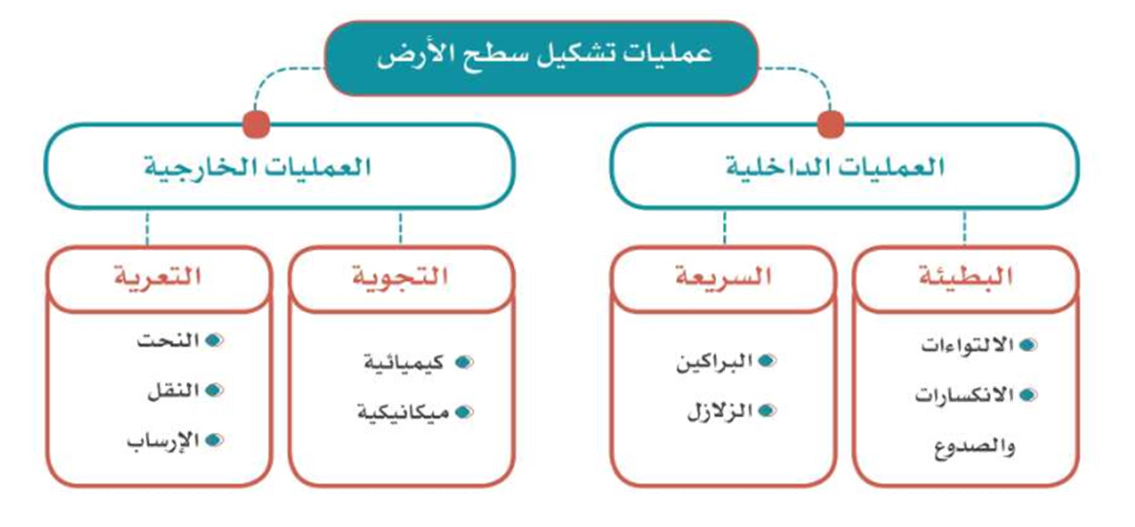


Slide 12
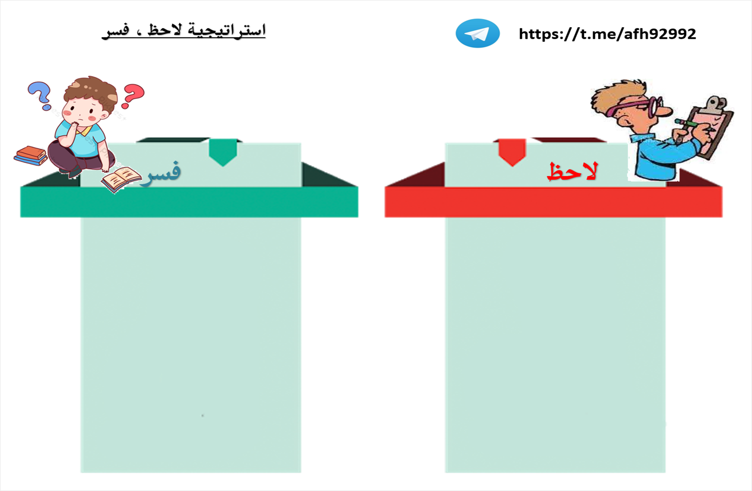
.. يا أمل المستقبل امسكـ ـي كتاب الاجتماعيات بين يديك
بعد ذلك اضغطـ ـي على جانبي الكتاب باتجاه وسط الكتاب
سجلـ ـي ملاحظاتك
ينثني الكتاب إما للأعلى أو للأسفل

Slide 13

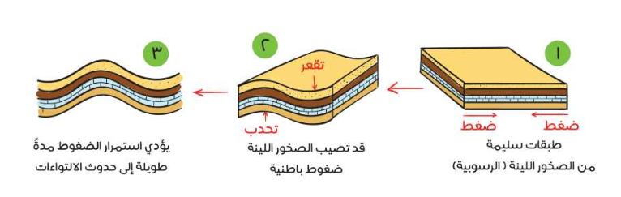
الالتواءات
نشاط تدريبي
اكملي الجدول
سبب حدوثه | يحدث في الصخور | أنواعه | ينتج عن الالتواءات المقعرة | ينتج عن الالتواءات المحدبة

Slide 14


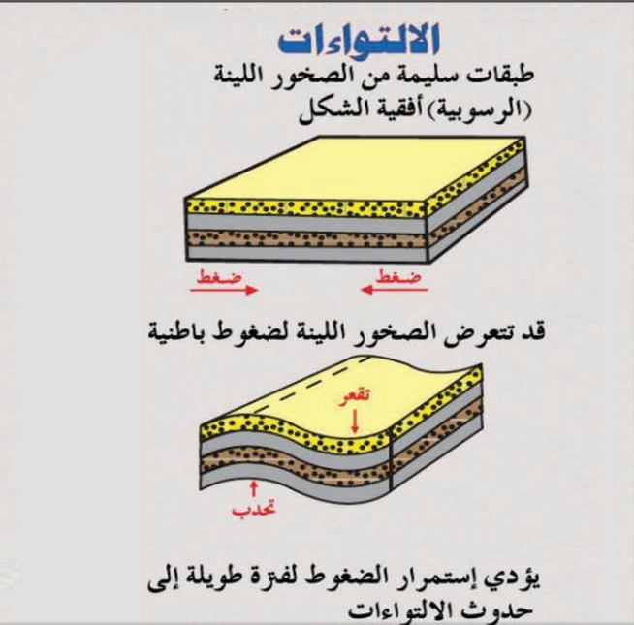
سبب حدوثه | يحدث في الصخور | أنواعه | ينتج عن الالتواءات المقعرة | ينتج عن الالتواءات المحدبة
الضغط الذي يصيب طبقات الصخور | الرسوبية | مقعر أو محدب | المنخفضات و الأودية | الجبال الالتوائية

Slide 15

لو كان الكتاب الموجود بين يديك أكثر سمكا وأشد صلابة
سينكسر أو يتصدع

Slide 16

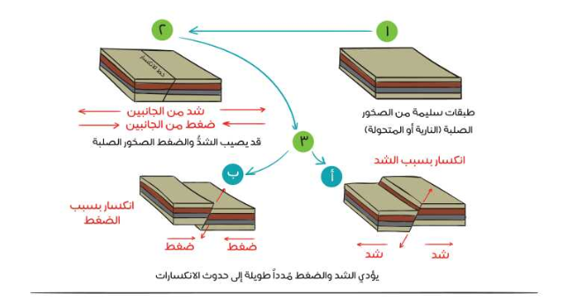
الصدوع والانكسارات

Slide 17

بركان

Slide 18

البركان
1)عندما تبرد الحمم تكون
جبل مخروطي أو هضاب أو حرات
2) وهو ثلاثة أنواع
هي فتحات في مناطق الضعف في سطح القشرة الأرضية تخرج أنواعا مختلفة من الصخور المنصهرة والغازات والأبخرة والمقذوفات البركانية
حرة رهط
بركان فيزوف
حسب رأي الطالبة

Slide 19

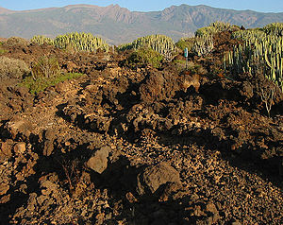
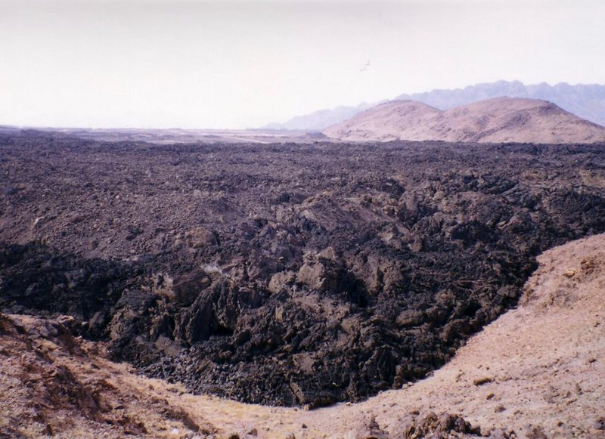
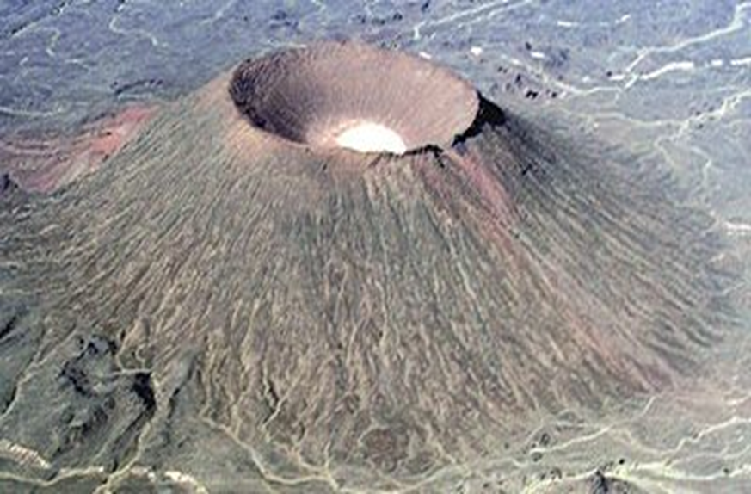
ترجمي الصور الموجودة أمامك إلى حقائق تعليمة

Slide 20


أنواع البراكين
براكين خامدة
براكين هادئة
براكين نشطة
اختاري الوصف المناسب لكل نوع من أنواع البراكين
متوقع انفجارها مرة أخرى
غير محتملة الانفجار
لا يعرف متى تنفجر

Slide 21
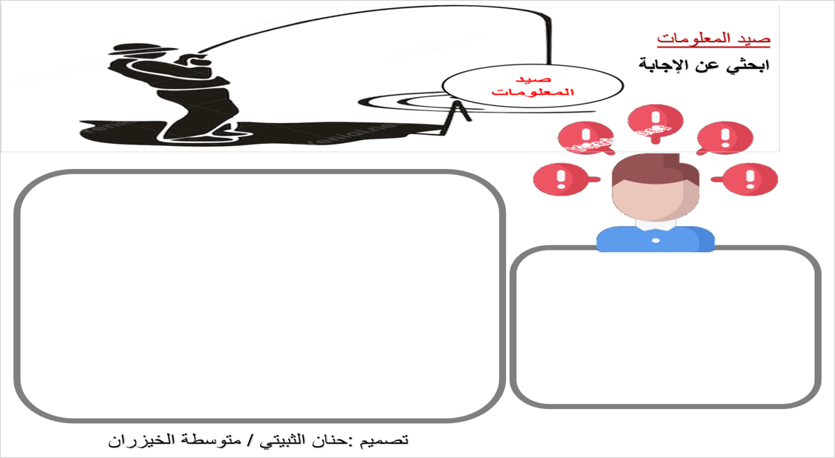
ابحث ـي في الكتاب عن
يتكون من حطام صخري أو حمم بركانية متصلبة , وهي المواد التي يقذفها البركان من فوهته
مكونات
جبل البركان المخروطي

Slide 22

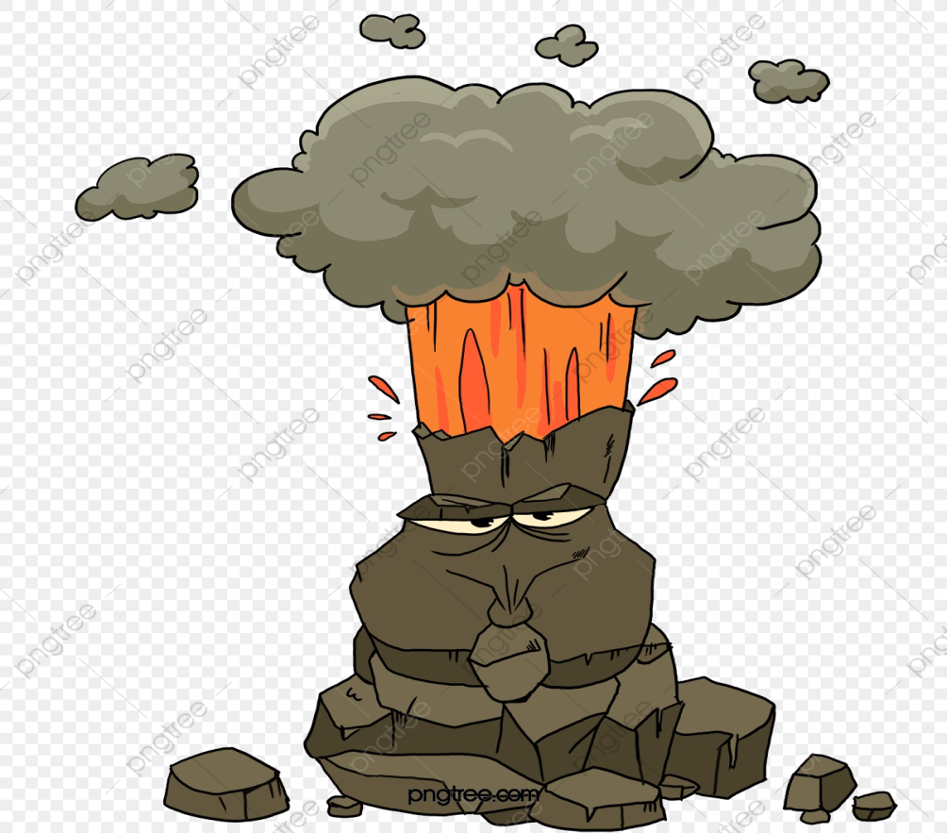
اربطـ ـي بين الصورتين ؟
ما التوجيه النبوي الذي دلنا عليه الرسول
صلى الله عليه وسلم في حالة الغضب؟

Slide 23


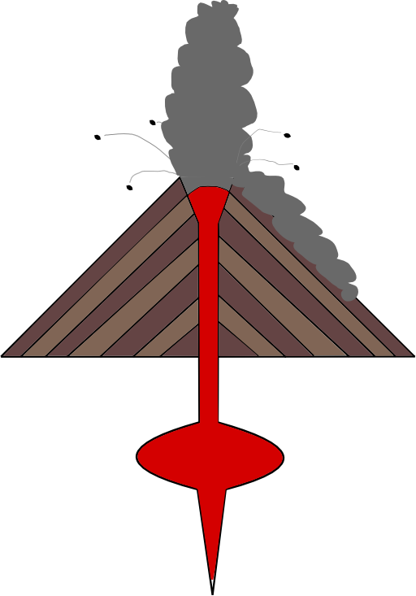
ارتفاع حرارة الطبقات السفلى من القشرة الأرضية الضعيفة
يؤدي إلى انصهارها ثم اندفاع الحمم للخارج
لماذا تحدث
البراكين

Slide 24

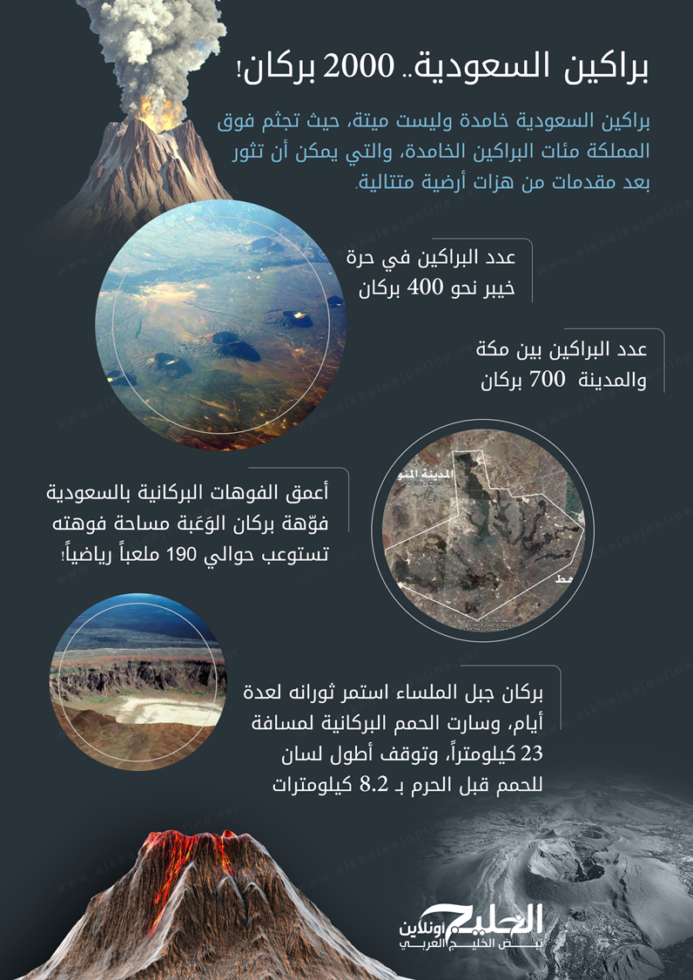

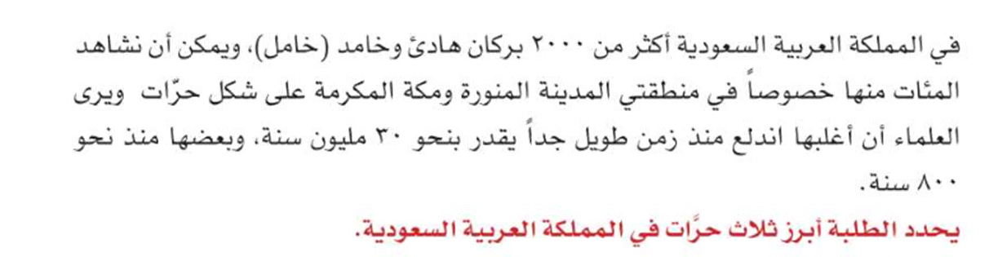
2
حرة الحرة
حرة واقم
حرة رهط

Slide 25
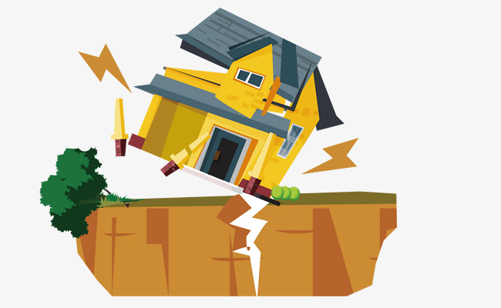
الزلازل

Slide 26
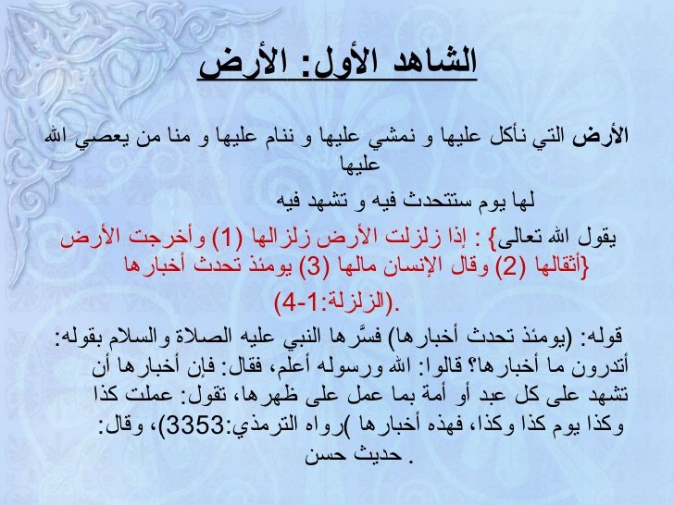
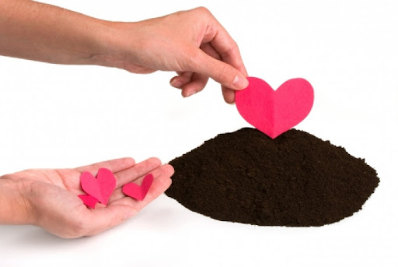
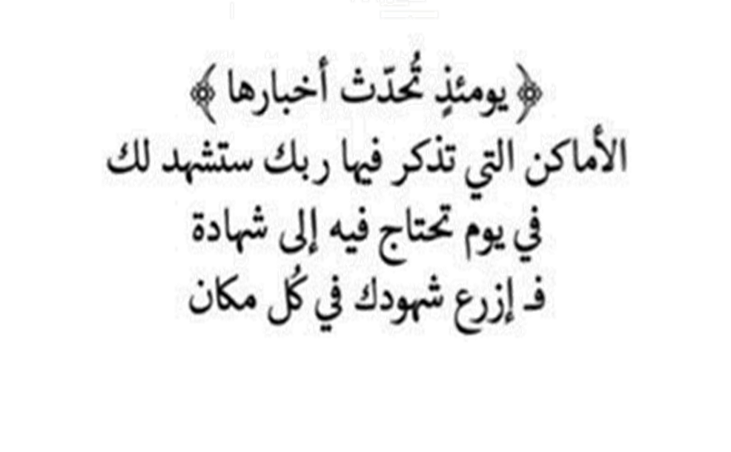

Slide 27

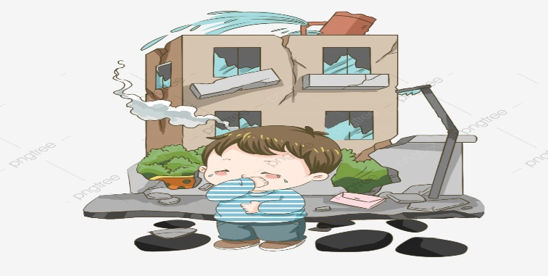
من خلال مخيلتك صفـ ـي الزلزال
اهتزاز أو سلسلة من الاهتزازات الارتجاجية
المتتالية لجزء من سطح الأرض

Slide 28

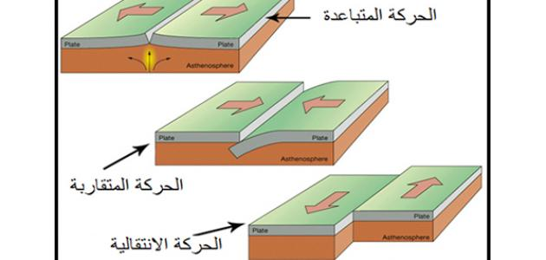
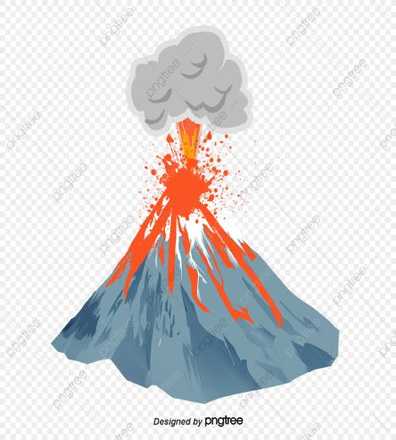
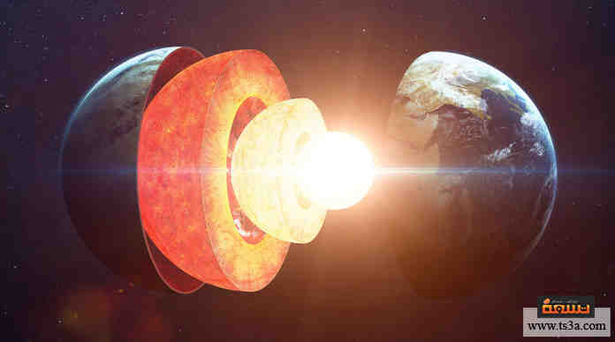
أسباب
حدوث
الزلازل
استنتجـ ـي أسبابها
من الصور الموجودة أمامك

Slide 29

تعاونـ ـي مع مجموعتك المميزة
واكتبـ ـي أكبر عدد لآثار الزلازل

Slide 30

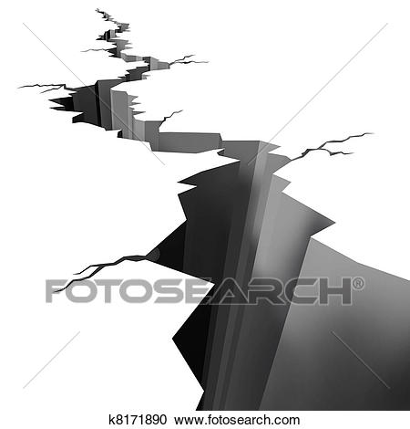
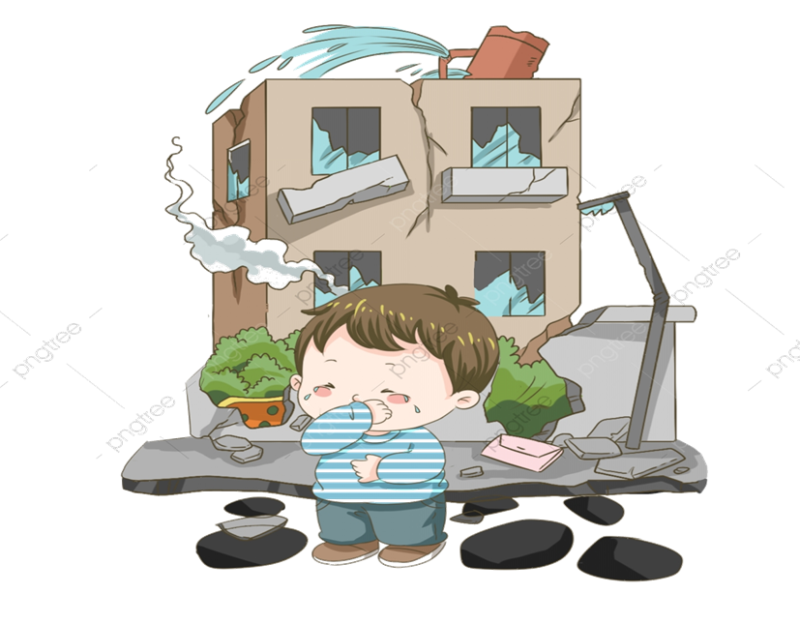

آثار
الزلازل

Slide 31
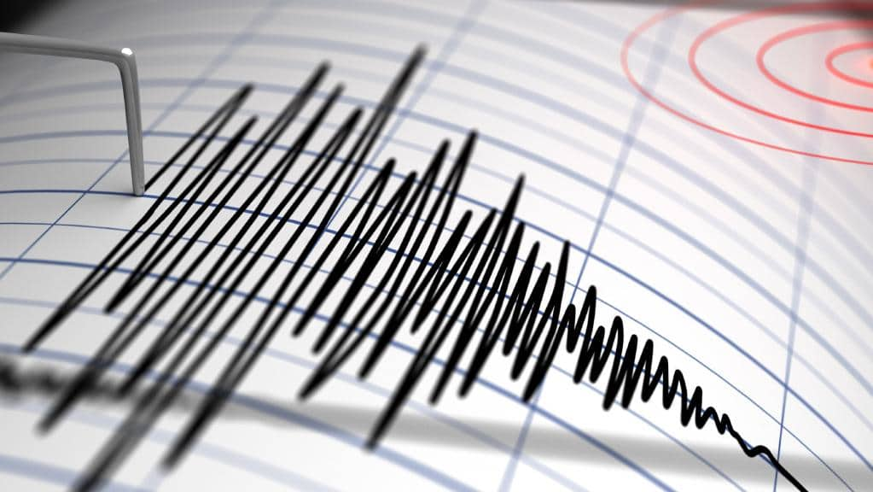

ابحثـ ـي في الكتاب عن اسم
جهاز قياس الزلازل
السيسموجراف

Slide 32


Slide 33
